Slide 1




感谢选择大敏姐姐原创高品质HSK系列课件!
@大敏姐姐
dmgqs01
本课件和教学视频著作权归大敏姐姐所有，未经授权进行搬运、洗稿、二次转发、销售等侵权行为，都属于违法。违者绝对追责到底！

Slide 2

使用须知👇
本PPT需使用WPS软件，支持内容（图文/GIF/音频/动画）的编辑、修改。
本PPT必须全屏播放才有动画和音效，手机打开和非全屏播放无效果。
本PPT包含：教学内容和目标、课堂中老师涉及的英语句子、学生教学内容。
动画修改方式：当前内容上，鼠标右键进行素材替换。请勿删除！否则无动效！
如有问题欢迎来大敏姐姐直播间连麦咨询，直播时间会提前在朋友圈发布：
dmgqs01
本课件和教学视频著作权归大敏姐姐所有，未经授权进行搬运、洗稿、二次转发、销售等侵权行为，都属于违法。违者绝对追责到底！

Slide 3

教学内容和目标
学生能够了解并掌握
主题
科技与生活
（1）了解并掌握“以及、程度”的意义和用法。
语言点
（2）了解并掌握“推广、注册、合作、中心、召开、应用、开发”等词的搭配。
（3）辨析“发达”和“发展”的异同。
（1）熟悉并掌握“明星、宝贝、逗、宣传、伙伴、总裁、实现、移动、背景、高级、相
关、现实、个人、领导、地位、经营、针对、当地、华裔、移民”等本课其他重点
五级大纲词语的意义和用法。
词汇
（2）理解本课10个非大纲词语的意义。
（3）了解并掌握“扩展”板块13个“电脑网络”类词语的意义和用法。
篇章
（1）本课介绍了微信这一新产 品推广营销的情况。要求学生阅读理解课文，掌握文章大
意,并能运用所学词语、语言点叙述这一过程。
（2）讨论科技对生活的影响,并完成命题写作。

Slide 4



Standard Course
HSK 5
Lesson 12

Slide 5

《HSK标准教程5--第十二课》
HSK Standard Course 5 Lesson 12
第12课 海外用户玩儿微信
Lesson 12
Overseas Users of WeChat
Part 1

Slide 6




复习
Review
说出第十一课中有关人的生理活动和睡眠的词语
闹钟、危害、人类、生物、光线、清醒、呼吸、心理……

Slide 7
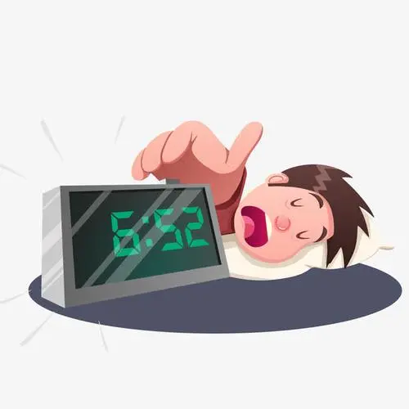
复习
听写句子、复习重点词、复述课文
Review
变强的太阳光线，使人逐渐从熟睡过渡到浅睡，直到醒来。
紧张的现代生活,使很多上班的人无法享受轻松舒适的睡眠。
突然被闹钟叫醒,将使人产生心慌、情绪低落、感觉没睡醒等不适。
这种状态如果持续数天、数周、数月，将导致高血压、失眠和一些精神问题。
光闹钟能在室内模仿早晨自然光线的变化，避免传统闹钟对人体健康的伤害。

Slide 8

热身
Warm-up
你平时通过什么方式和家人朋友联系？
1.手机 2.微信 3.视频 4.短信 5.信件……

Slide 9
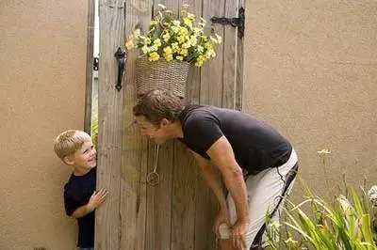

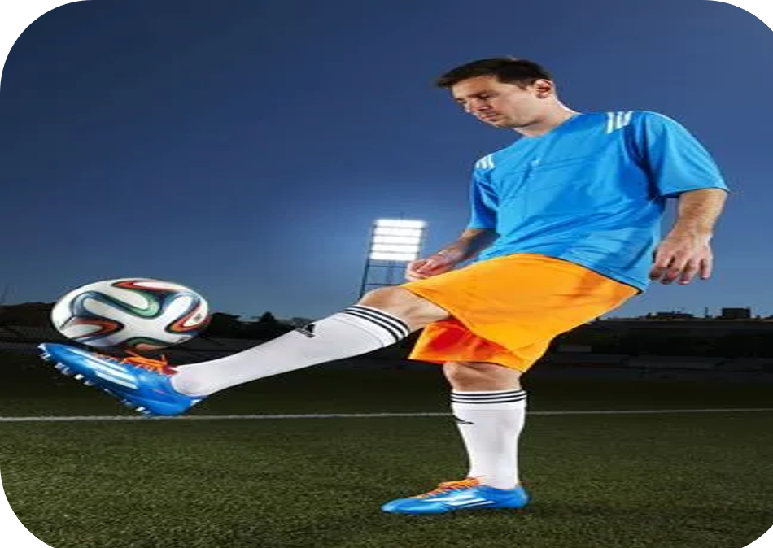

生词
New Word
yòng hù
用户
n. user
如今的用户数量已经增长了40%了。

Slide 10
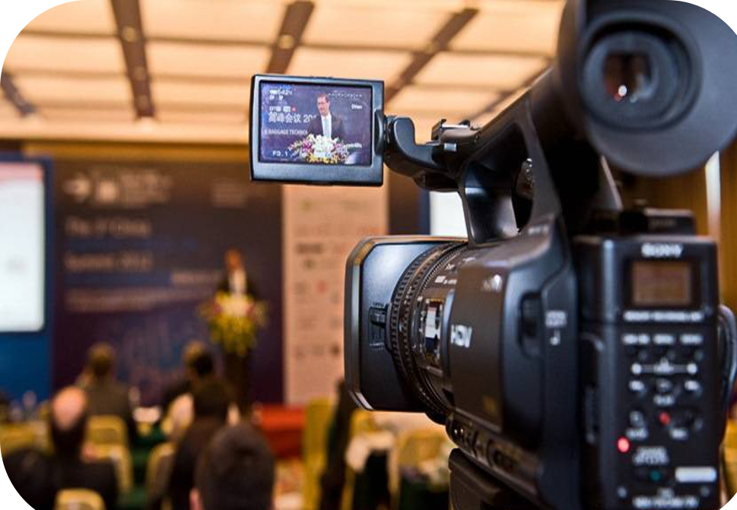
生词
New Word
diān qiú
颠球
v. to juggle a soccer ball
他一次可以颠100个球。

Slide 11


生词
New Word
míng xīng
明星
n. star, celebrity
他是一位体育明星，也是一位电影明星。

Slide 12
生词
New Word
zhí bō
直播
v. to make a live broadcas
现在正在网上直播这次比赛呢。

Slide 13
生词
New Word
bǎo bèi
宝贝
n. baby
这个宝贝很可爱。

Slide 14
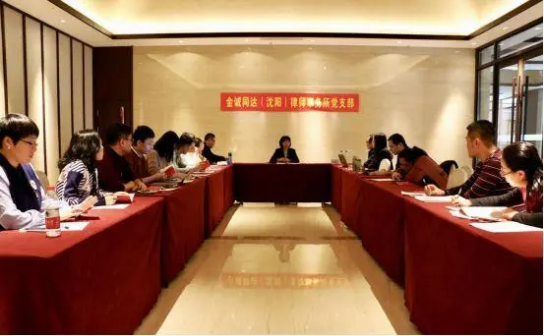
生词
New Word
dòu
逗
v. to amuse, to tease
逗小孩子是一件很辛苦的事情。

Slide 15

练一练
Practise
yòng hù
diān qiú
míng xīng
用户
n. user
颠球
v. to juggle a soccer ball
明星
n. star, celebrity
zhí bō
bǎo bèi
dòu
直播
v. to make a live broadcas
宝贝
n. baby
逗
v. to amuse, to tease

Slide 16




生词
New Word
xuān chuán
宣传
v. to publicize
他们在进行环保宣传。

Slide 17
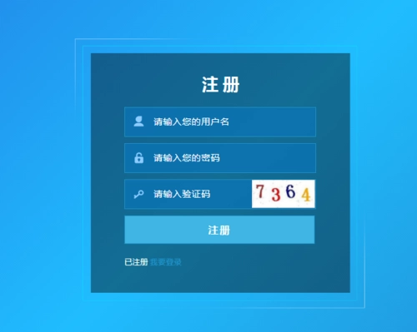
生词
New Word
shǒu bǐ
手笔
n. style(of handing affairs)
我们进行了大手笔的推广。

Slide 18
生词
New Word
tuī guǎng
推广
v. to popularize
大力推广我们的品牌。

Slide 19
生词
New Word
zhù cè
注册
v. to register
在海外注册用户超过7000万。

Slide 20
生词
New Word
zhào kāi
召开
v. to hold(a meeting)
马上召开会议。

Slide 21
生词
New Word
hé zuò
合作
v. to cooperate
我们团结合作，共同完成任务。

Slide 22
练一练
逗
合作
推广
召开
注册
Practise
为了 ______ 这项新产品，公司做了很多宣传。
推广
原本定在周三上午 ______的会议改时间了。
召开
你做这么多事，难道只是为了_____女朋友开心？
逗

Slide 23
练一练
逗
合作
推广
召开
注册
Practise
要想在这个网站购物，你必须先______ 一个它的邮箱。
注册
我们跟这家公司 ______过两次，很愉快。
合作

Slide 24

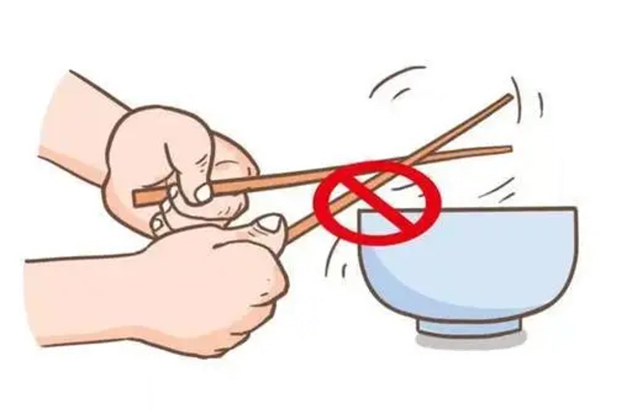
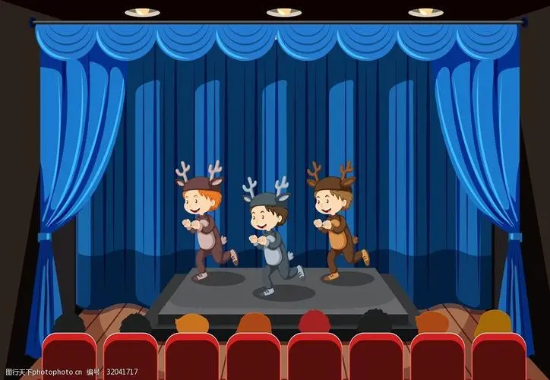
语言点
Language Point
吃饭时不要用筷子敲打碗、盘子以及桌面。
以及
连词
学校的领导、教师以及一些学生代表观看了演出。

Slide 25


作业
Homework
作业
用“以及”完成下列句子或对话。
1.A：你认为学中文的重要性有哪些？
B：________________。
2.A：送人礼物的时候要注意些什么？
B： ____________ 。
3.妈妈在电话里问了我很多问题，如北京的天气怎么样，
吃饭习惯不习惯，_________________。（以及）

Slide 26
《HSK标准教程5--第十二课》
HSK Standard Course 5 Lesson 12
第12课 海外用户玩儿微信
Lesson 12
Overseas Users of WeChat
Part 2

Slide 27

热身
Warm-up
你知道这家公司吗？
1.通信 2.技术 3.覆盖 4.实现 5.合作 6.应用

Slide 28

生词
New Word
kào
靠
v. to lean against
láidejí
来得及
v. there’s still time (to do sth.)
nán fānɡ
南 方
n. south, southern part
cāi
猜
v. to guess
zhǐhǎo
只好
adv. cannot but, to be forced to
tōng xìn
通信
n./v. communication;
to communicate
yí dòng
移动
v. to move; mobile
fù gài
覆盖
v. to cover
fù xí
复 习
v. to review
fǒuzé
否则
conj. or, otherwise
shí xiàn
实现
v. to realize, to achieve
zǒng cái
总裁
n. president(of a company)
huǒ bàn
伙伴
n. partner
chǎo
吵
v. /adj. to make a noise; noisy
END

Slide 29
练一练
tōnɡ xìn通信
huǒ bàn
伙伴
Practise
fù ɡài
覆盖
mù biāo
目标
shí xiàn
实现
jì shù
技术
hé zuò
合作
lǜ
率

Slide 30
生词
New Word
kào
靠
v. to lean against
láidejí
来得及
v. there’s still time (to do sth.)
nán fānɡ
南 方
n. south, southern part
cāi
猜
v. to guess
zhǐhǎo
只好
adv. cannot but, to be forced to
bèi jǐng
背景
n. background
chēng bà称霸
v. to dominate
qǐ yè
企业
n. enterprise
fù xí
复 习
v. to review
fǒuzé
否则
conj. or, otherwise
zhēn duì
针对
v. to be targeted at
gāo jí
高级
adj. senior, high-ranking
yìnɡ yònɡ
应用
n./v. application;
to apply
gāo jí
高级
adj. senior, high-ranking
END

Slide 31
练一练
Practise
yìnɡ yònɡ
qǐ yè
chēng bà
应用
n./v. application;
to apply
企业
n. enterprise
称霸
v. to dominate
bèi jǐng
gāo jí
zhēn duì
背景
n. background
高级
adj. senior, high-ranking
针对
v. to be targeted at

Slide 32


语言点
Language Point
由于中国互联网的用户数量以及市场成熟程度等都低于发达国家，在产品创新上难有领导地位。
问题已经发展到了十分严重的程度。
程度
名词-指某方面达到的水平
在很大程度上，一个人的未来取决于他所受的教育。

Slide 33
作业
Homework
作业
用“程度”完成下列句子或对话。
1.__________，你应该马上去看医生。
2.A： ___________。
B：我还不能完全理解。
3.A：对他提出的意见，你有什么看法？
B： ____________ 。

Slide 34
《HSK标准教程5--第十二课》
HSK Standard Course 5 Lesson 12
第12课 海外用户玩儿微信
Lesson 12
Overseas Users of WeChat
Part 3

Slide 35



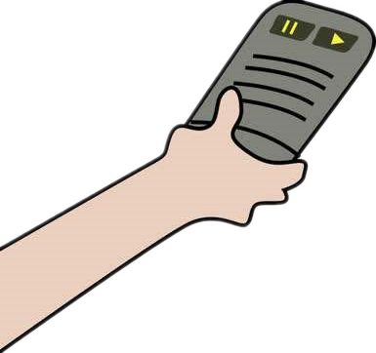
热身
Warm-up
说一说：
谁是“微信之父”？

Slide 36
生词
New Word
huànnànyǔgòng
患难与共
n. to share weal and woe
xì jié
业务
n. professional work
nán fānɡ
南 方
n. south, southern part
láidejí
来得及
v. there’s still time (to do sth.)
cāi
猜
v. to guess
zhǐhǎo
只好
adv. cannot but, to be forced to
yè wù
业务
n. professional work
gè rén
个人
n. individual
xiàn shí
现实
n. reality
fù xí
复 习
v. to review
fǒuzé
否则
conj. or, otherwise
xiāng guān相关
v. to correlate
zhōng xīn
中 心
n. center
kāi fā
开发
v. to develop
zhōng xīn
中 心
n. center

Slide 37
练一练
Practise
xiàn shí
kāi fā
gè rén
现实
n. reality
开发
v. to develop
个人
n. individual
yè wù
zhōng xīn
xiāng guān
业务
n. professional work
中心
n. center
相关
v. to correlate

Slide 38
练一练
开发 中心 相关 业务
Practise
这款软件是由上海的一家中国公司______的。
开发
现在很多公司都开始做和互联网 ______的产品了。
相关

Slide 39
练一练
开发 中心 相关 业务
Practise
经过两年多的努力，这家公司的______量已经增长了50%了。
业务
早在2010，腾讯广州产品研发_______就开始设计这款产品了。
中心

Slide 40
生词
New Word
běi fānɡ
北 方
n. north, northern part
nán fānɡ
南 方
n. south, southern part
dì tú
地 图
n. map
dài
带
v. to take along, to bring
miàn bāo
面 包
n. bread
chéng dū
程度
n. degree
jīng yíng
经 营
v. to manage, to run
dì wèi
地 位
n. position, status
fù xí
复 习
v. to review
zháo jí
着 急
adj. worried, anxious
chuàng xīn创新
v. to create sth. new
chéng dū
程度
n. degree
yǐ jí
以 及
conj. and also
lǐng dǎo
领导
n. leader
END

Slide 41

练一练
Practise
像这样能够给全社会信心与快乐的事情，我们应该重点____。
A. 推广
B. 宣传

Slide 42
练一练
Practise
要吃中国菜，你首先要学会____筷子。
A. 应用
B. 使用

Slide 43
练一练
Practise
过了这么多年，我的愿望终于_____了！
A. 实现
B. 现实

Slide 44
练一练
Practise
这是我的_____爱好，跟我学什么专业没有关系。
A. 个人
B. 自己

Slide 45
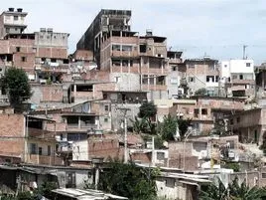

语言点
Language Point
这个城市的经济不太发达。
发达
形容词
这个地区经济发达。

Slide 46


语言点
Language Point
中国互联网的市场成熟程度低于发达国家。
发达
形容发展水平很高
我们要努力缩短与发达国家的差距。

Slide 47


语言点
Language Point
这个城市正在大力发展经济。
发展
动词；指事物的变化
中国还是一个发展中国家。

Slide 48
练一练
发展 发达
Practise
四川是茶馆文化最______的地区之一。
发达
人们常说这种动物不聪明，其实它的大脑很 ______。
发达

Slide 49
练一练
发展 发达
Practise
她的病情 ______得比我们想象的还要快。
发展
交通方便是_____ 经济的基础。
发展

Slide 50
作业
Homework
作业
用下面的词语造句。
1.实现：____________ 。
2.总裁：____________ 。
3.应用：____________ 。
4.创新：____________ 。

Slide 51
《HSK标准教程5--第十二课》
HSK Standard Course 5 Lesson 12
第12课 海外用户玩儿微信
Lesson 12
Overseas Users of WeChat
Part 4

Slide 52
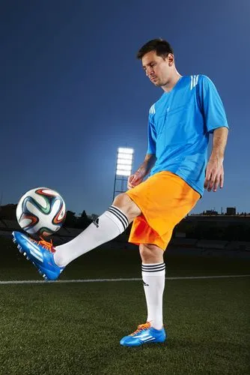
热身
Warm-up
你认识他吗？他在干什么？他跟本课的内容有什么关系？

Slide 53
生词
New Word
běi fānɡ
北 方
n. north, northern part
nán fānɡ
南 方
n. south, southern part
dì tú
地 图
n. map
dài
带
v. to take along, to bring
miàn bāo
面 包
n. bread
yí mín
移民
n. immigrant
huá yì
华裔
n. foreign citizen of
Chinese origin
dài yán
代言
v. to speak on behalf of
fù xí
复 习
v. to review
zháo jí
着 急
adj. worried, anxious
fù
副
adj. deputy, vice
yóu xì
游 戏
n. game
xiāo shòu
销售
v. to sell
dāng dì
当地
n. local
END

Slide 54
练一练
销售
yí mín
v. to sell
Practise
当地
xiāoshòu
n. local
dāng dì
v. to speak on behalf of
代言
移民
dài yán
n. immigrant

Slide 55

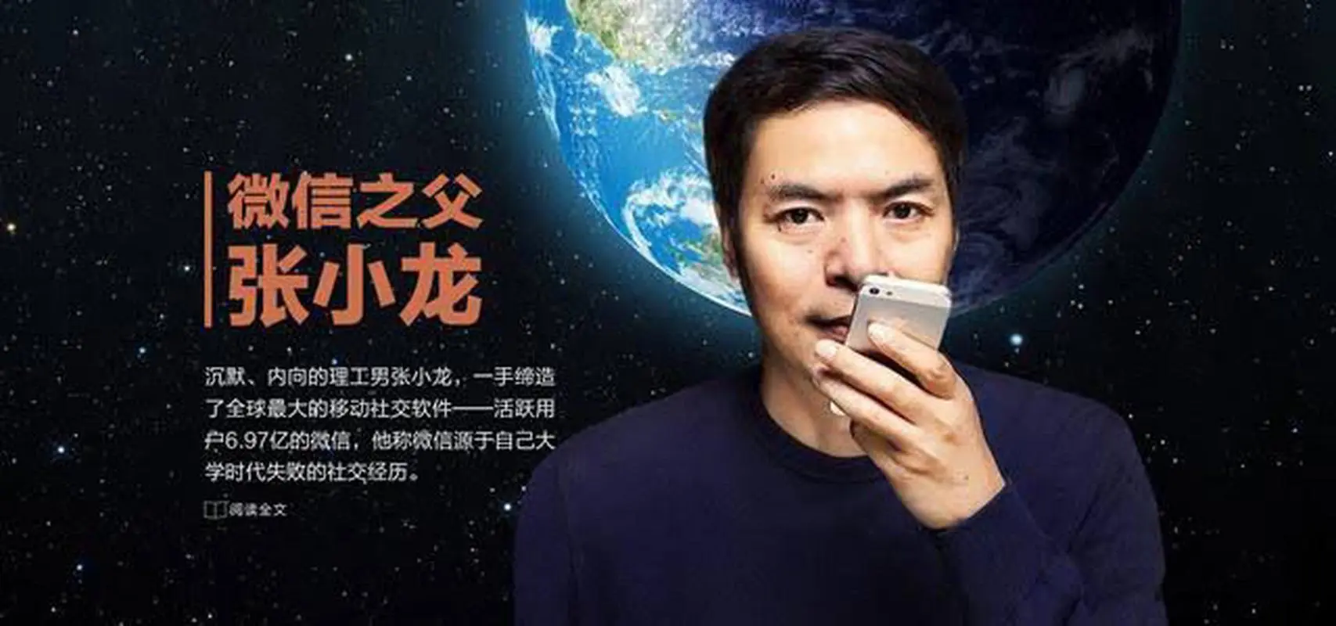
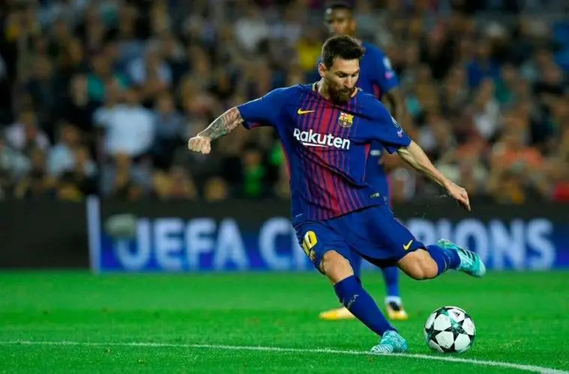
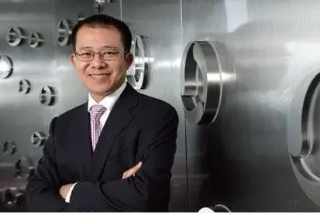

生词
New Word
Wēi xìn
微 信

Slide 56
生词
New Word
Méi xī
梅西

Slide 57
生词
New Word
Téng xùn
腾讯

Slide 58
生词
New Word
Liú Chìpíng
刘炽平

Slide 59
生词
New Word
Zhāng Xiǎolóng
张小龙

Slide 60
练一练
Practise
Wēi xìn
Méi xī
Téng xùn
微信
WeChat
梅西
Lionel Messi
腾讯
Tencent, a Chinese company
Liú Chìpíng
Zhāng Xiǎolóng
刘炽平
president
of Tencent
张小龙
senior vice
president of Tencent

Slide 61
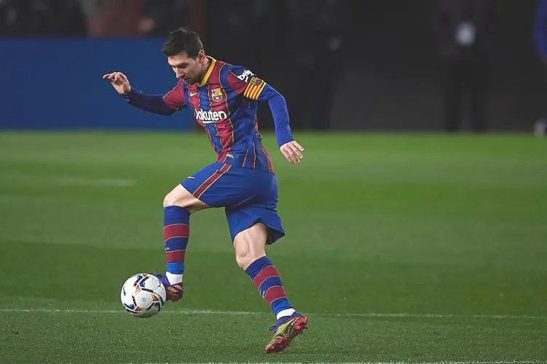

课文 1
Text 1
足球明星梅西给微信做广告了吗？
微信在国内的注册用户已经超过了7000万了吗？
2011年1月微信正式上线使用了吗？
微信的研究开发工作是不是在2010年底开始的？

Slide 62
课文 1
Text 1
举着手机,边颠着球边拍…国际足球明星梅西用微信直播自己的颠球技术,把手机另一头一个正在哭的小宝贝逗笑。这条30秒的全新广告宣传片在全球15个国家和地区同步上线。
如此大手笔的推广,腾讯自有其底气所在。微信“在海外注册用户已经超过7000万, 且在快速增长当中”。
7月3日,在北京召开的2013腾讯合作伙伴大会上,腾讯总裁刘炽平言语间充满了骄傲。
1.你知道：“大手笔”、“底气”的意思吗？
2.请用重点词语复述：明星、逗、宣传

Slide 63
课文 1
Text 1
2011年1月，微信上线;同年4月，以英文名WeChat正式进入国际市场，2011年12月， 实现支持全球100个国家的短信注册; 2012年底，覆盖国家和地区超过100个。如今，微信已经覆盖了200多个国家和地区、支持16种外语，是全球使用人数最多的移动通信应用。
在美国互联网企业“称霸”全球的背景下，作为中国自己的移动互联网产品，微信的出现，自然吸引了更多的关注。
1.你知道微信的发展情况吗？
2.请用重点词语复述：上线、注册、覆盖、移动

Slide 64
课文 1
Text 1
被称为“微信之父”的腾讯公司高级副总裁张小龙介绍了微信的发展过程:微信的研究开发工作开展得很早，2010年底，移动互联网刚起步 ，腾讯广州产品研发中心就开始考虑相关业务。他们清楚地认识到了这样的现实在个人计算机时代，由于中国互联网的用户数量以及市场成熟程度等都低于发达国家，在产品创新上难有领导地位，而移动互联网是一个重新开始的机会。
1.你知道:微信是怎样被研发出来的吗?
2.请用重点词语复述：中心、以及、程度

Slide 65
课文 1
Text 1
在经营销售上，微信针对不同的国家和地区，推出了不同的广告片，邀请当地明星和名人代言，收效相当不错。海外用户群中不仅有华裔和新移民，还出现了更多外国人。
1.微信的营销计划是什么吗？
2.请用重点词语复述：针对、明星、当地

Slide 66
作业
Homework
作业
请以“✗✗（网络、手机等）改变我的生活”为题写一段话。尽量用上本课所学的生词，字数不少于100字。

Slide 67




《HSK标准教程5--第十二课》
HSK Standard Course 5 Lesson12
再见 Bye
再见

